Slide 1
生命科學院升等說明會
研究部份
許成光
食品科學系
2018/04/11

Slide 2
學術研究成果
Aa 表50分(研究計畫)
到研發處辦理
佐證資料：計畫合約書，科技部計畫經費清單

Slide 3
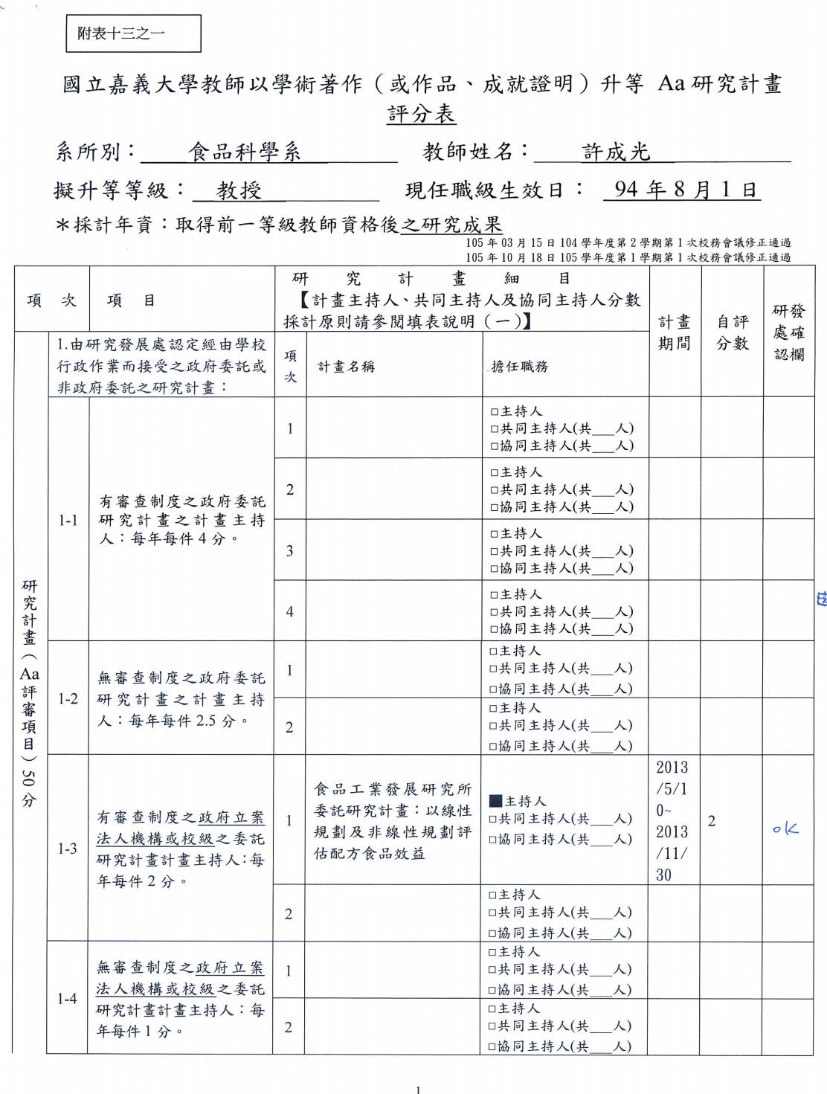

Slide 4
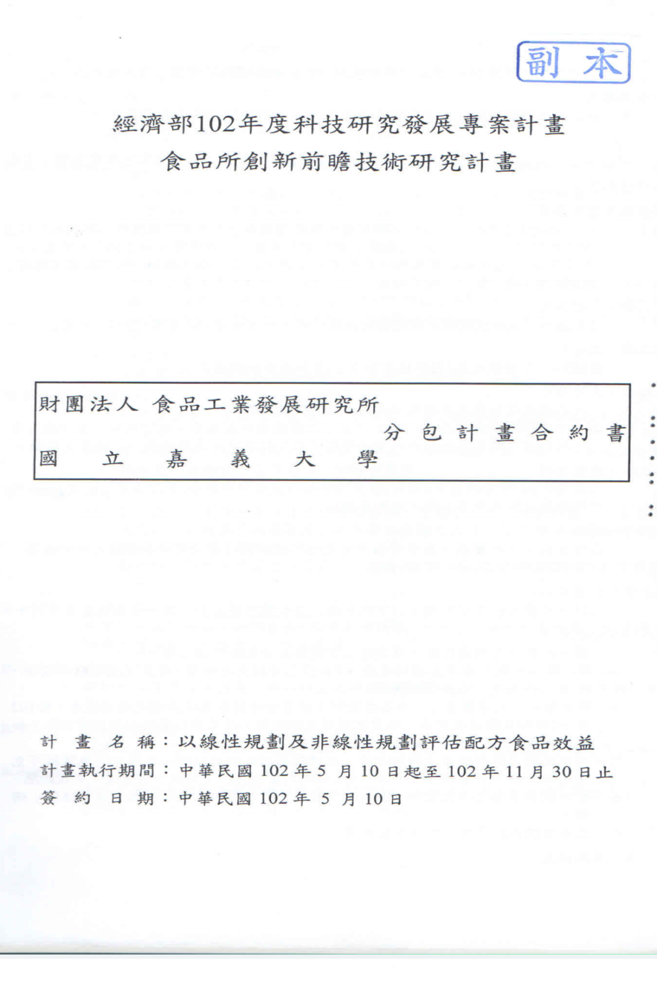

Slide 5
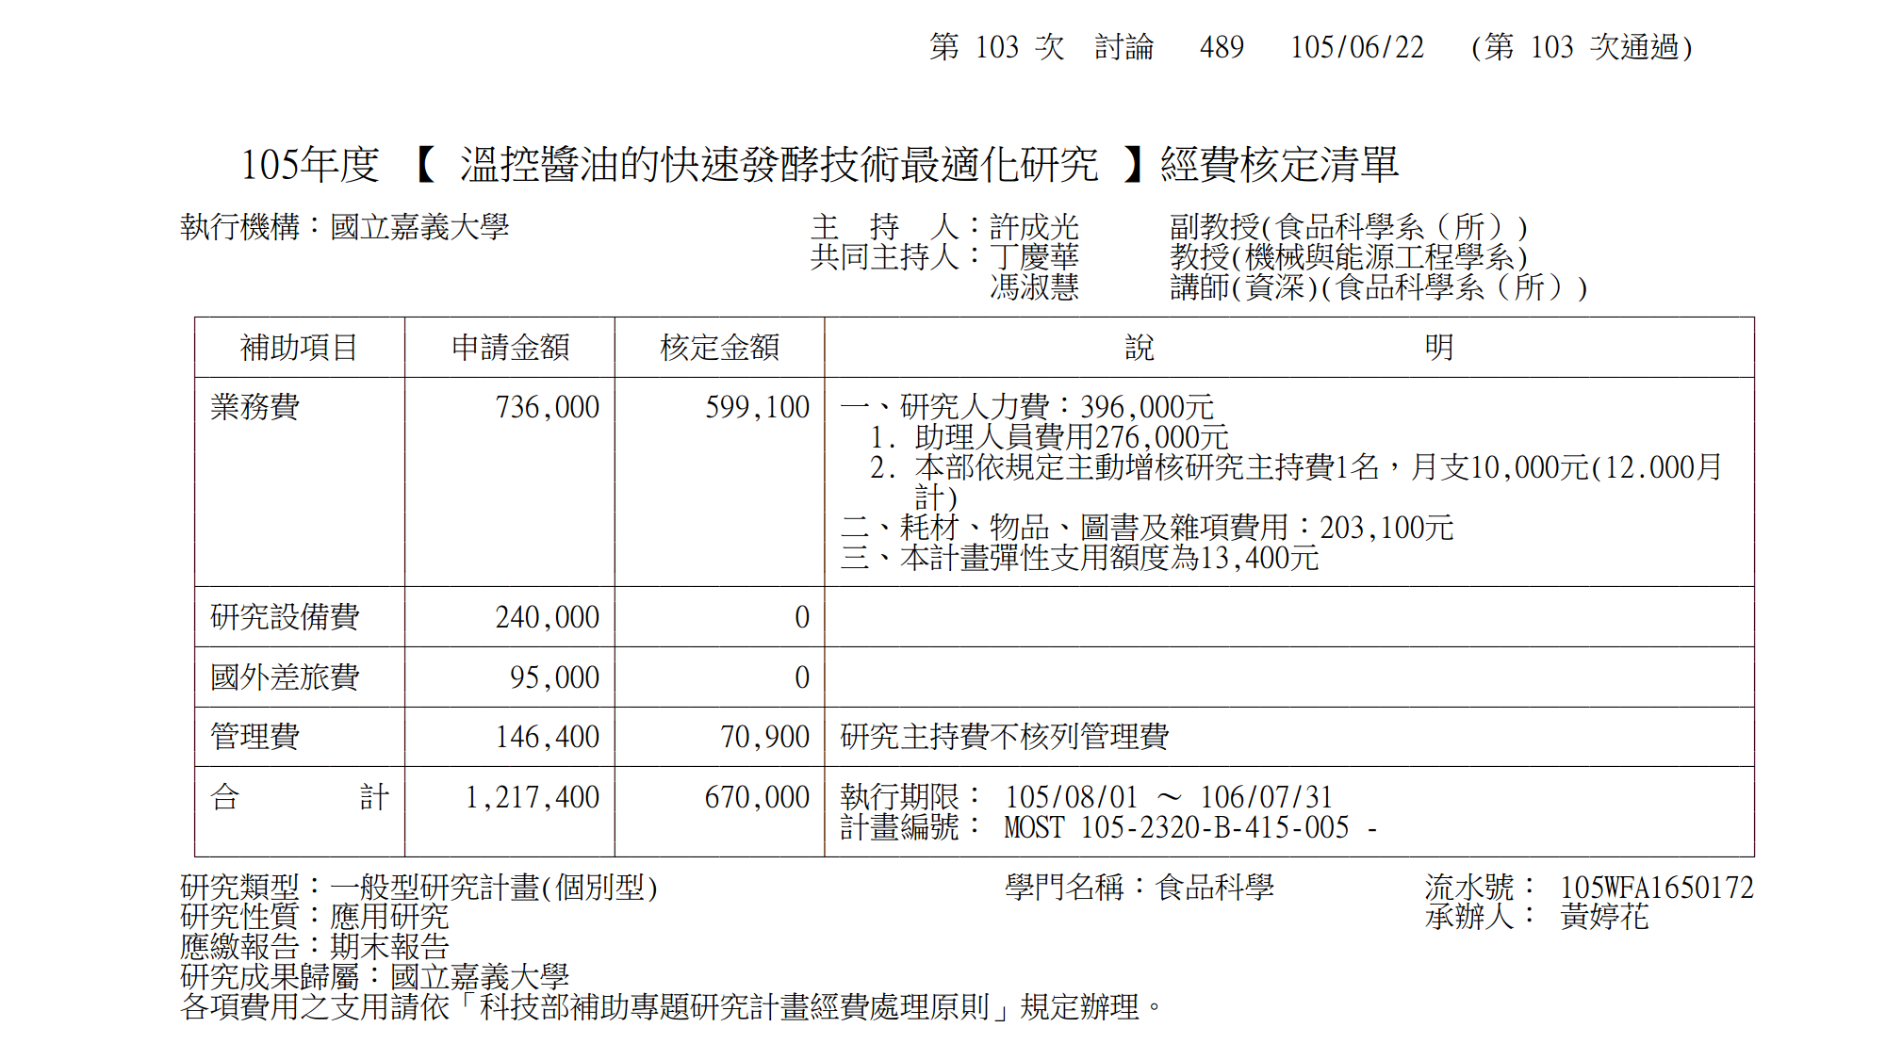

Slide 6
學術研究成果
Ab 表50分

Slide 7
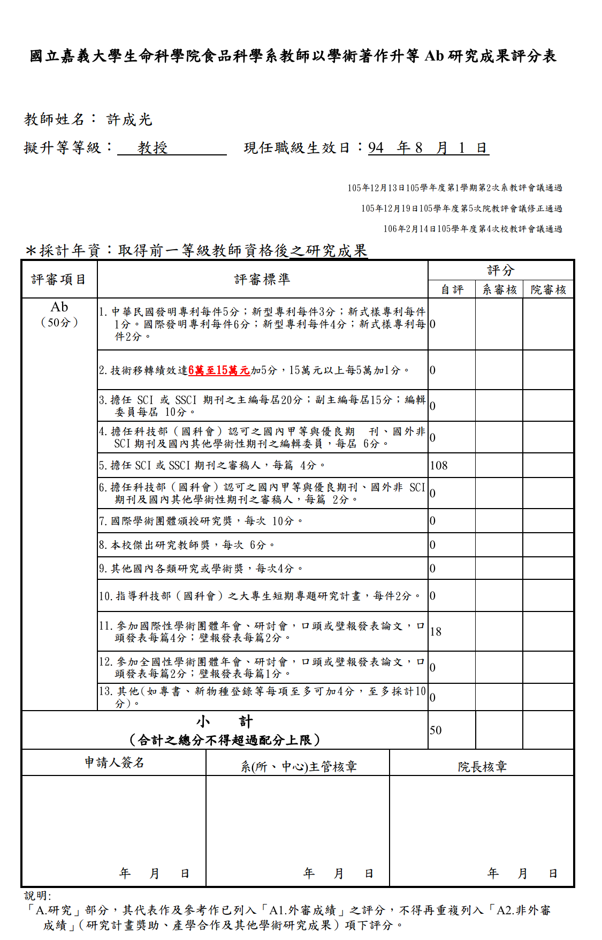

Slide 8
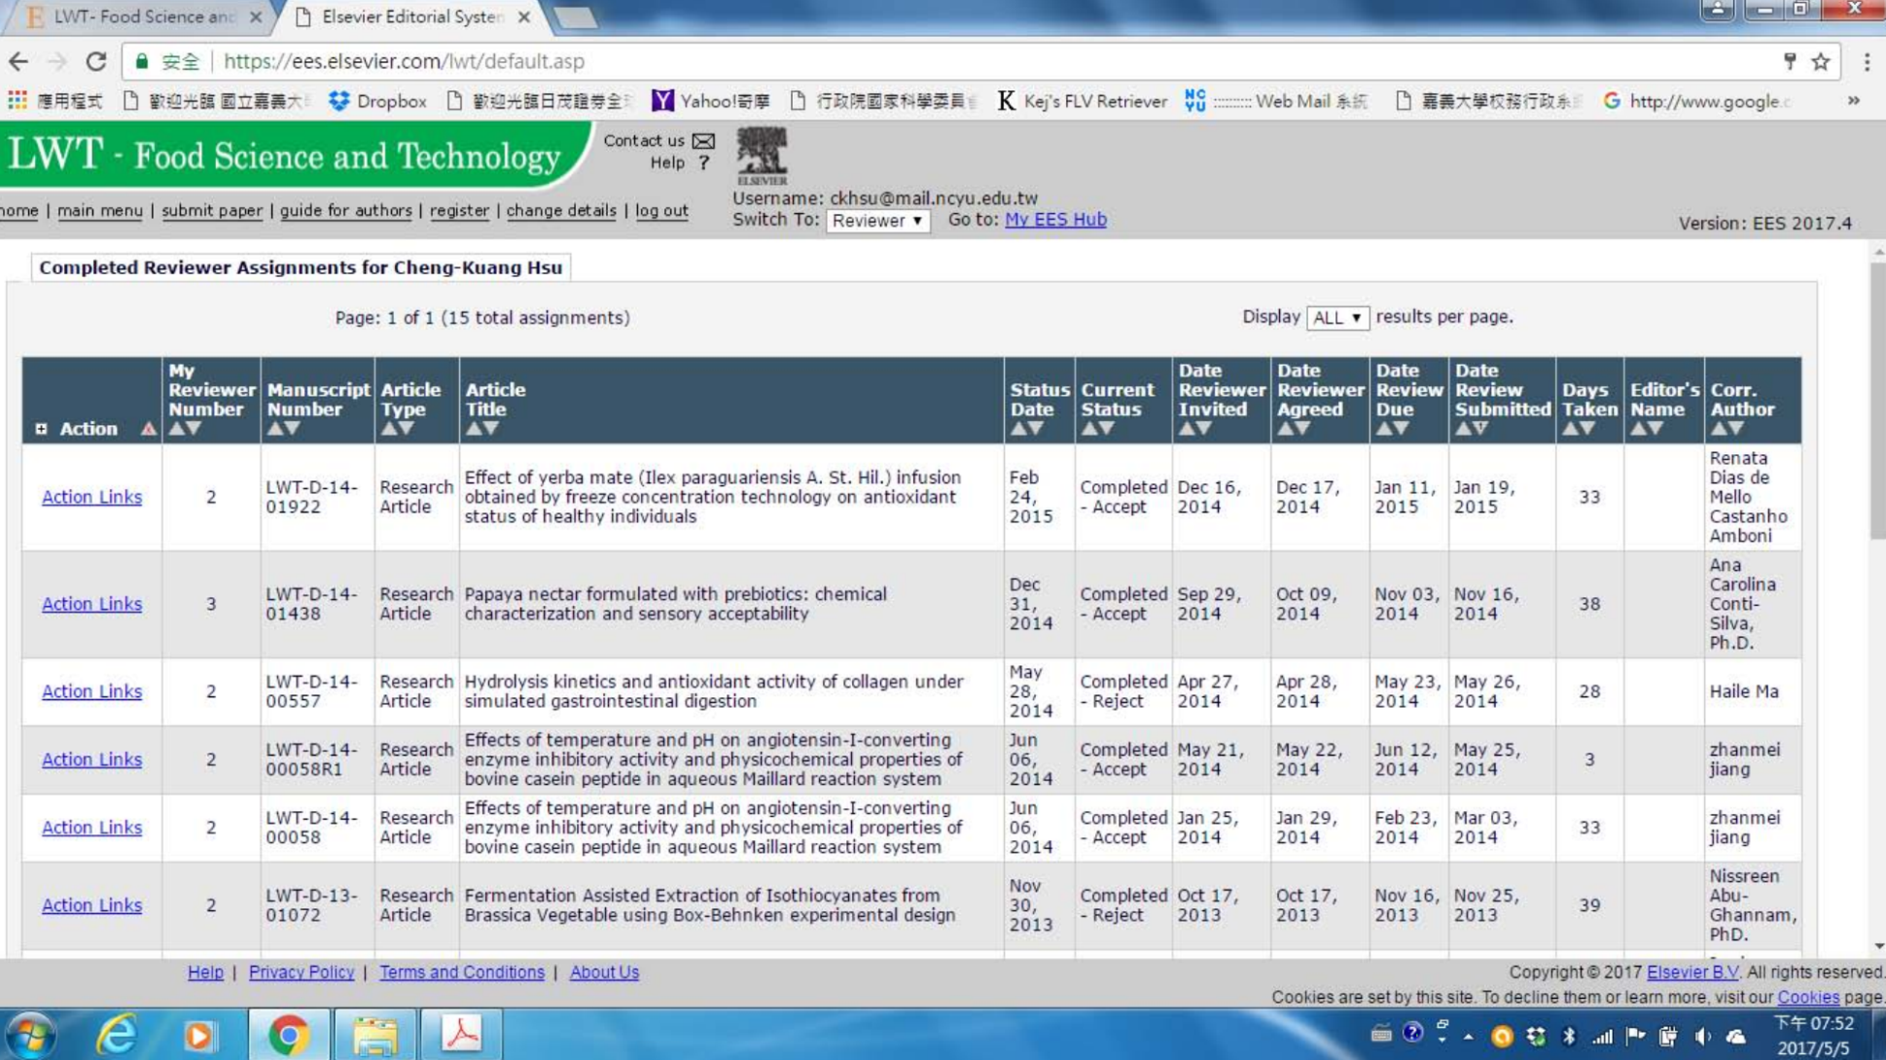

Slide 9


Slide 10
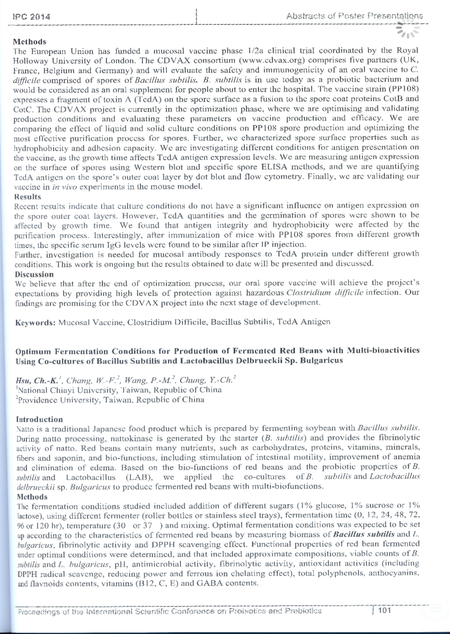

Slide 11
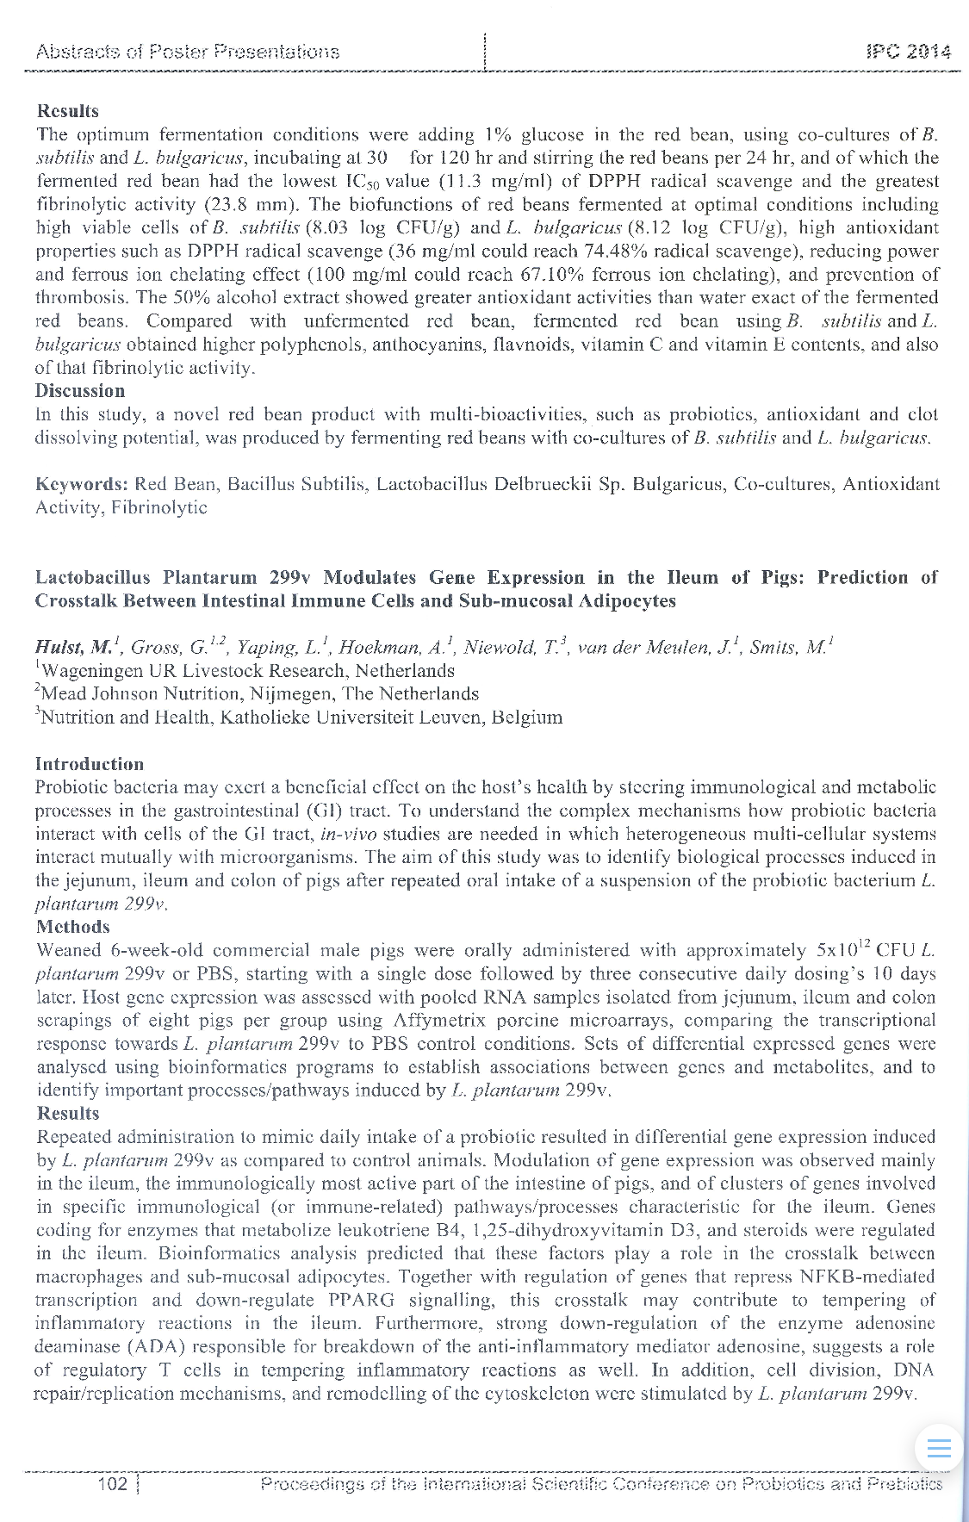

Slide 12
代表著作與參考著作
代表著作一篇
1.必須為第一作者或通訊作者
2.需為本校之發表
3.升等教授者需為通訊作者，並且排名在
20%之內
參考著作四篇
1.必須為第一作者或通訊作者
2.至少一篇為本校之發表

Slide 13
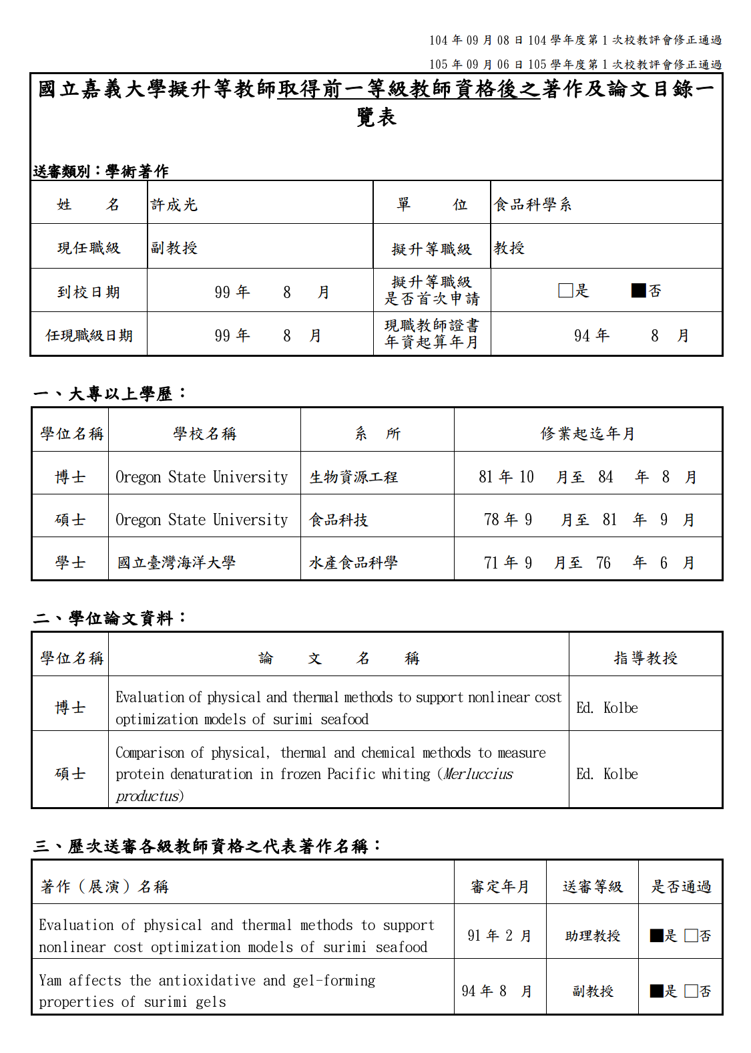

Slide 14
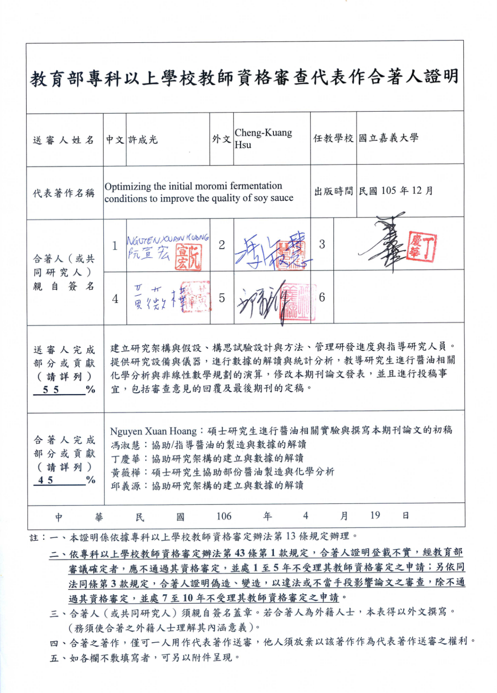

Slide 15
